Slide 1
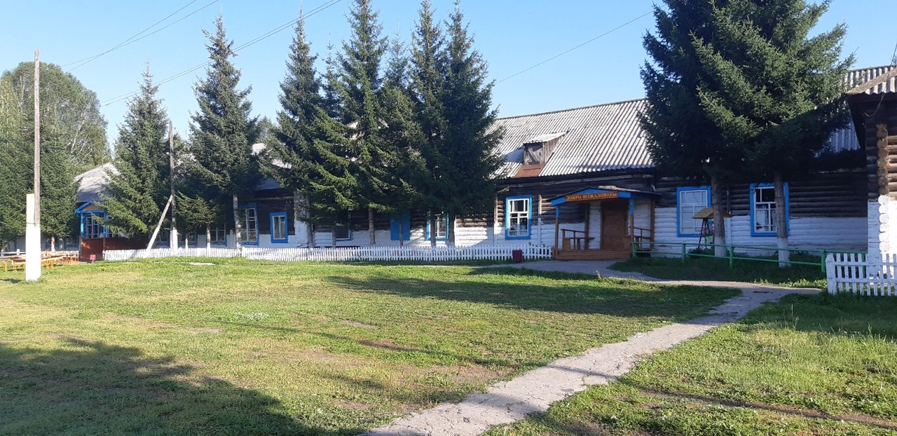
МБОУ СОШ с. Торгалыг Улуг-Хемского кожууна Республики Тыва

Slide 2
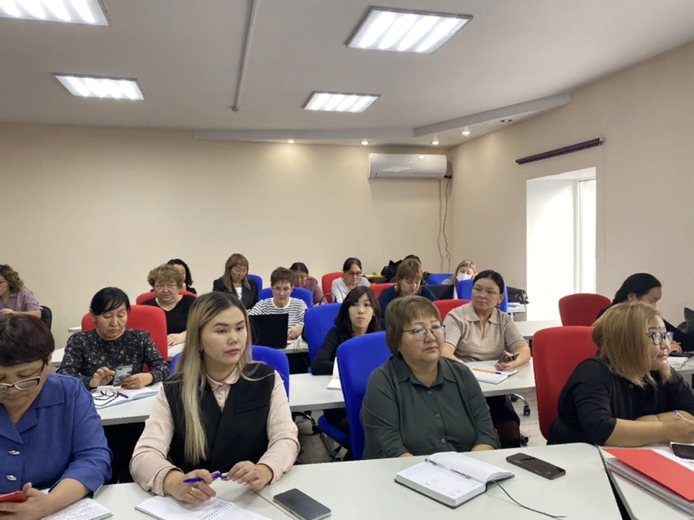
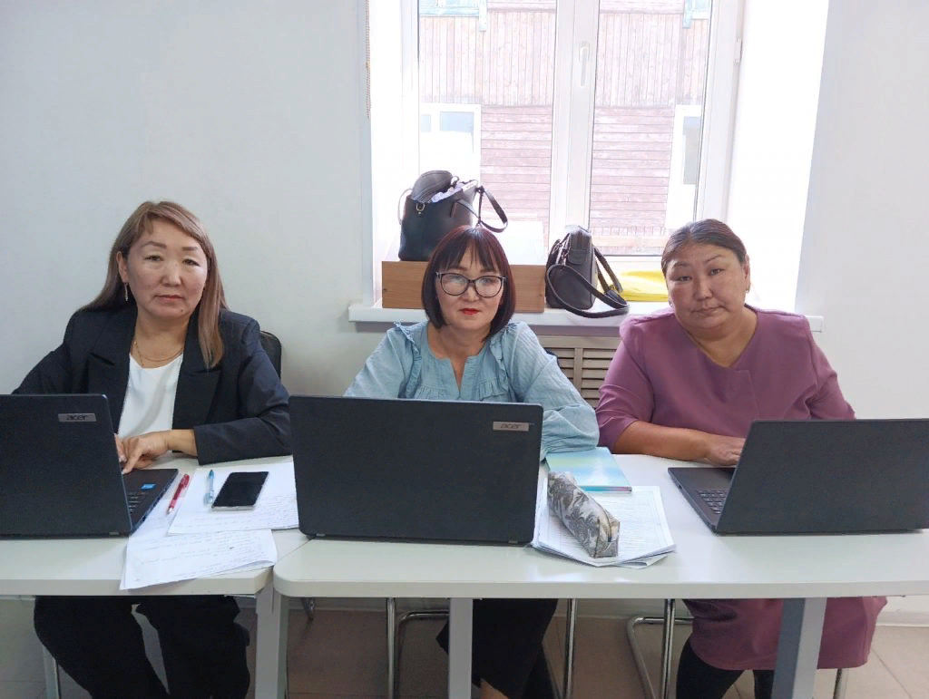
В республике с нового учебного года началась апробация внедрения концепции Школы Минпросвещения России. Согласно приказу Министерства образования Республики Тыва от 9 сентября 2022 г. № 861-д о реализации проекта «Школа Минпросвещения России» в проекте участвуют 70 школ Тувы. МБОУ СОШ с. Торгалыг тоже стала участником этого проекта. Методическое сопровождение в рамках проекта осуществляется Тувинским институтом развития образования и повышения квалификации.

Slide 3
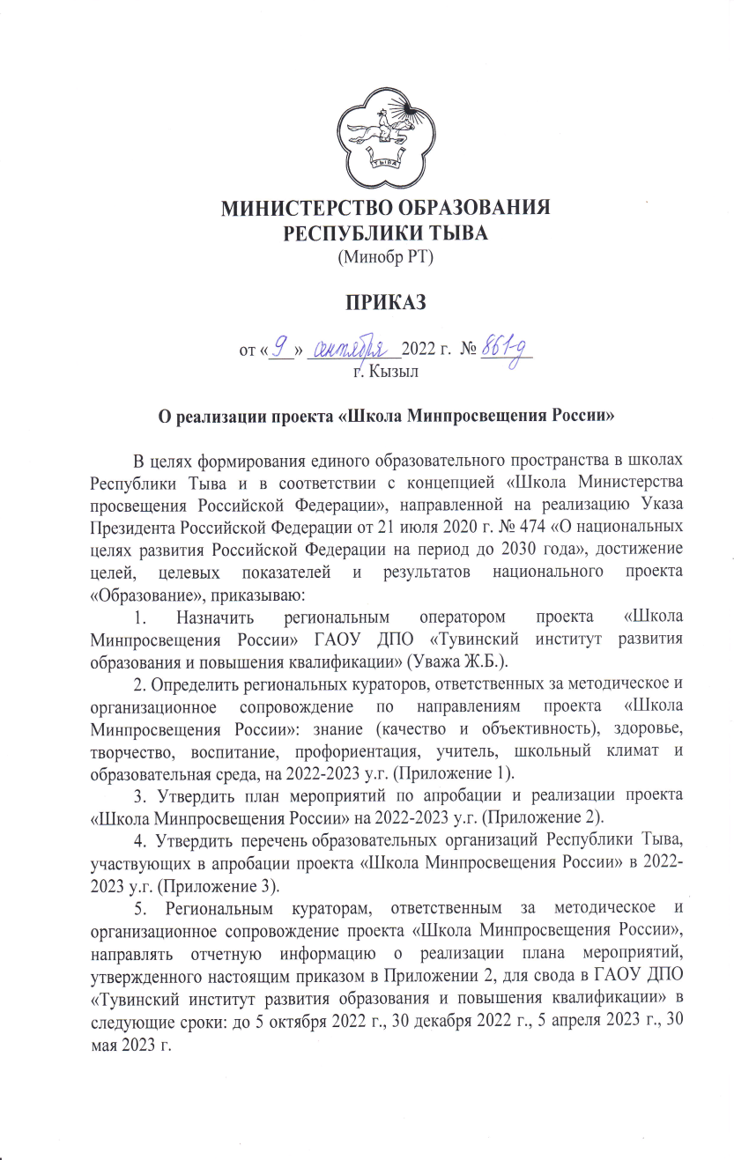
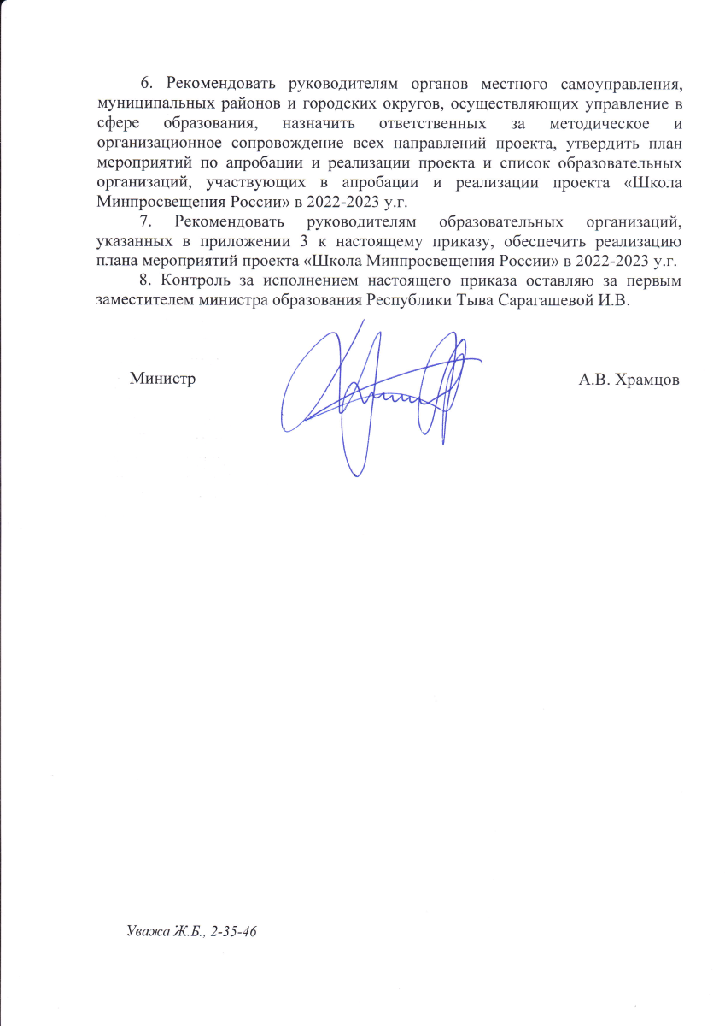

Slide 4

«Школа Минпросвещения России»
•проект Министерства просвещения Российской Федерации, целью которого является решение задач по воспитанию гармонично развитой и
социально ответственной личности на основе духовно-нравственных ценностей народов Российской Федерации, исторических и национально-культурных традиций

Slide 5
Основная задача проекта
• обеспечение «единого образовательного пространства»
для каждого ребенка;
• соблюдение конституционных прав каждого школьника,
связанных с получением качественного и доступного
общего образования в государственных и
муниципальных образовательных учреждениях
независимо от социально-экономических факторов.

Slide 6
Основная идея «Школы Минпросвещения России»
• ориентация на лучшие, передовые, наиболее
эффективные практики в системе образования,
обеспечивающие высокие образовательные результаты и
формирование российской гражданской идентичности
обучающихся как составляющей их социальной
идентичности, обеспечивающие преемственность
образовательных программ начального общего,
основного общего и среднего общего образования.

Slide 7
Направления показателей проекта «Школа Минпросвещения России»
• «Знание»
• «Здоровье»
• «Творчество»
• «Воспитание»
• «Профориентация»
• «Учитель. Школьная команда»
• «Школьный климат»
• «Образовательная среда»

Slide 8
Переход школы от одного уровня к другому
производится посредством реализации школьной
командой управленцев и педагогов системы
конкретных мероприятий, включенных в
программу развития образовательной
организации, постоянного мониторинга
эффективности принимаемых мер и
оперативным внесением корректив в случае
необходимости

